Slide 1
PRIME COSE DA FARE SU UN NOTEBOOK NUOVO

Slide 2
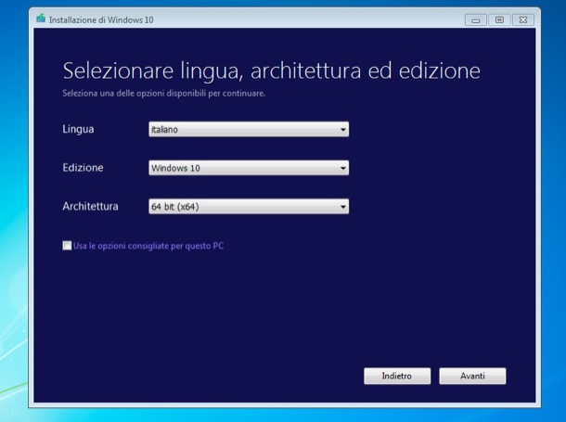
1. Completare l’installazione di Windows

Slide 3
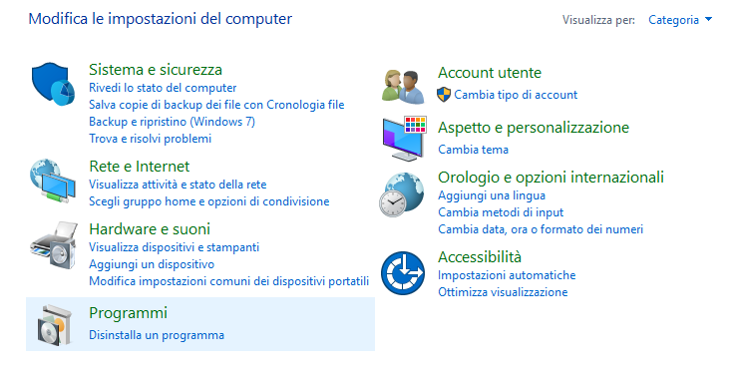
2. Eliminare programmi pre-installati inutili
CRAPWARE = software di scarso valore fornito in dotazione con il notebook che rallenta il sistema e ci riempie di messaggi popup.

Slide 4
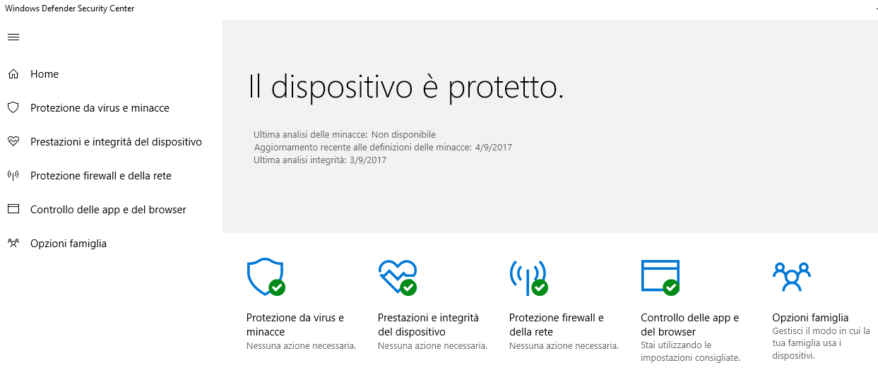
Se utilizzate Windows 10, controllate se è attivo e aggiornato “Windows Defender Security Center”
Protezione da minacce e virus
Performance e salute del dispositivo
Firewall e protezione della rete
Controllo App e Browser
Opzioni famiglia

Slide 5
4. In ogni caso, installare una Suite di sicurezza
Bitdefender
Kapersky
Norton
Trend Micro
Avast
Eset
Avg
McAfee
Panda Antivirus Pro
Qihoo 360 Internet Security

Slide 6
Installare Programmi, Plug-in e Browser mancanti.

Slide 7
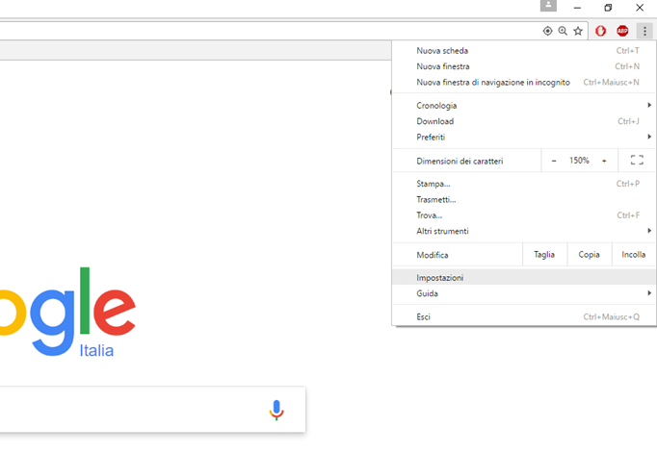
Ottimizzare i Browser (per es. CHROME)

Slide 8
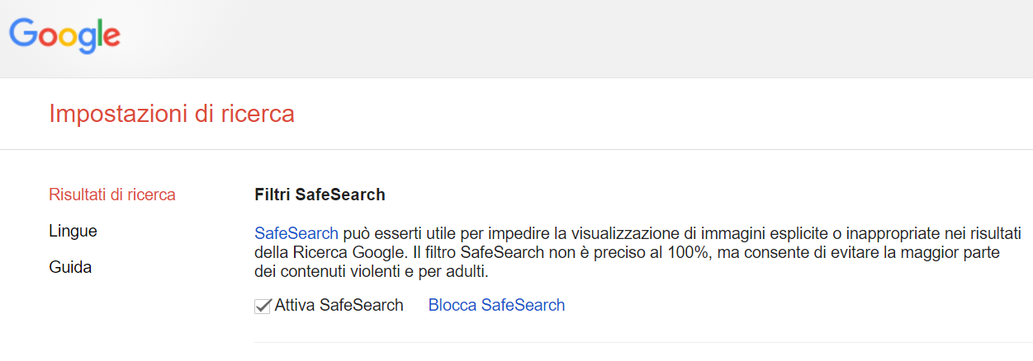
Ottimizzare i Browser (per es. CHROME)

Slide 9
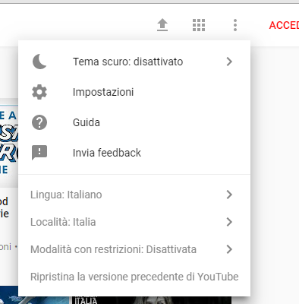
Attivare protezione su YOUTUBE
Andare su YOUTUBE ;
Dal menu, andare su “Modalità con restrizioni” …

Slide 10
Prevenire furto o smarrimento
Prendere nota del numero di serie del proprio notebook;

